Slide 1

深度学习-序列模型

Slide 2
本章目录
01 序列模型概述
02 经典序列模型

Slide 3
1.序列模型概述
01 序列模型概述
02 经典序列模型

Slide 4
1.序列模型概述
循环神经网络（RNN）之类的模型在语音识别、自然语言处理和其他领域中引起变革。

Slide 5
序列模型解决的问题
卷积神经网络或全连接网络的局限性
同一层节点之间无关联，从而导致获取时序规则方面功能不足。
序列模型可以解决时序问题
基于语言模型(LM)，因此可以捕捉时序规则信息。

Slide 6
1.序列模型概述
时间序列预测
时间序列预测是指利用获得的数据按时间顺序排成序列，分析其变化方向和程度，从而对未来若干时期可能达到的水平进行推测。
时间序列预测在多个领域中都有广泛应用，包括经济预测、天气预报、销售预测、库存管理、疾病传播预测、网站流量预测、电力负荷预测等。

Slide 7
1.序列模型概述
时间序列预测按算法大致可以分为以下几种类型：
基于统计学的预测方法：
自回归模型（AR）：预测值依赖于过去的值。
移动平均模型（MA）：预测值依赖于过去的误差项。
自回归移动平均模型（ARMA）：结合了AR和MA模型。
自回归积分移动平均模型（ARIMA）：ARMA模型加上差分操作以使序列平稳。
季节性ARIMA模型（SARIMA）：ARIMA模型的扩展，考虑季节性效应。
基于机器学习的预测方法：
线性回归法（Linear Regression）：通过建立线性回归模型来拟合已有的时间序列数据，并预测未来值。
XGBoost：是一种强大的梯度提升树算法，以其可扩展性、速度和处理数据中复杂关系的能力而闻名，在时间序列预测任务中表现出色。
Prophet模型：Facebook开源的预测工具，特别适用于有季节性和趋势的时间序列。
基于深度学习的预测方法：
循环神经网络（RNN）：能够处理序列数据的神经网络，如LSTM（长短期记忆）和GRU（门控循环单元）。
Transformer模型：最初为自然语言处理设计，也被用于时间序列预测。

Slide 8
1.序列模型概述
情感分类
基本原理和技术方法
情感词典法‌：利用预先构建的情感词典，将文本中的单词与词典中的情感词进行匹配，从而判断文本的情感倾向。情感词典包含正面和负面的情感词汇及其对应的情感分值‌。
‌机器学习方法‌：使用标注好的情感数据训练机器学习模型，如支持向量机（SVM）、朴素贝叶斯（Naive Bayes）和逻辑回归等。这些方法能够自动学习特征表示，提高情感分析的准确性和泛化能力‌。
‌深度学习方法‌：近年来，深度学习技术如卷积神经网络（CNN）、循环神经网络（RNN）及其变种长短时记忆网络（LSTM）、门控循环单元（GRU）等被广泛应用于情感分析。这些模型能够自动提取文本的高层次特征，并通过端到端的方式实现情感分类‌。如BERT（Bidirectional Encoder Representations from Transformers）等预训练语言模型通过在大规模语料库上进行无监督预训练，学习到丰富的语义信息和上下文关系，进一步提升了情感分析的性能‌。

Slide 9
1.序列模型概述
应用场景
‌社交媒体分析‌：通过分析社交媒体上的评论和帖子，企业可以了解公众对产品或服务的情感倾向，从而优化市场策略‌。
‌客户服务‌：聊天机器人和客服系统可以利用情感分析技术，识别用户的情绪状态，提供更加个性化的服务‌。
‌健康管理‌：在心理健康领域，情感分析可以帮助识别用户的情绪变化，及时发现心理问题‌。
‌产品评价‌：对电商平台的用户评论进行情感分析，帮助商家了解产品的受欢迎程度和改进方向‌。

Slide 10
1.序列模型概述
文本翻译
文本翻译是NLP中的一个重要任务，它涉及将一种自然语言(如英语)从一种语言翻译成另一种自然语言(如中文)。
自然语言处理中的文本翻译技术可以分为两类：统计机器翻译(Statistical Machine Translation, SMT)和神经机器翻译(Neural Machine Translation, NMT)。
神经机器翻译(Neural Machine Translation, NMT)是一种基于深度学习和神经网络技术的翻译技术，它主要通过计算源语句和目标语句之间的神经网络关系来实现翻译。NMT的核心算法包括：
序列到序列模型(Sequence-to-Sequence Model, S2S)
注意力机制(Attention Mechanism)

Slide 11
1.序列模型概述
文本翻译
1、序列到序列模型(Sequence-to-Sequence Model, S2S)
序列到序列模型(Sequence-to-Sequence Model, S2S)是文本翻译中的一个重要概念，它用于将源语言句子转换为目标语言句子。常见的序列到序列模型包括：
RNN-based S2S模型
LSTM-based S2S模型
GRU-based S2S模型
2、注意机制(Attention Mechanism)
注意机制(Attention Mechanism)是文本翻译中的一个重要概念，它用于帮助模型关注源语句中的关键信息，从而提高翻译质量。常见的注意机制包括：
Additive Attention（加法注意力）
Multiplicative Attention（乘法注意力）

Slide 12
1.序列模型概述
命名实体识别（Named Entity Recoginition, NER）
命名实体识别旨在将一串文本中的实体识别出来，并标注出它所指代的类型，比如人名、地名等等。具体地，根据MUC(Message Understanding Conference
)会议规定，命名实体识别任务包括三个子任务：
实体名：人名、地名、机构名等；
时间表达式：日期、时间、持续时间等；
数字表达式：百分比、度量衡、钱、基数等。

Slide 13
1.序列模型概述
命名实体识别
NER一直是NLP领域中的研究热点，NER研究进展的大概趋势大致如下：
阶段1：早期的方法，如：基于规则的方法、基于字典的方法；
阶段2：传统机器学习，如：HMM(Hidden Markov Model)、MEMM(Maximum Entropy Markov Model)、CRF(Conditional Random Fields)；
阶段3：深度学习的方法，如：RNN-CRF、CNN-CRF；
阶段4：近期新出现的一些方法，如：注意力模型、迁移学习、半监督学习的方法。

Slide 14
2.经典序列模型
01 序列模型概述
02 经典序列模型

Slide 15
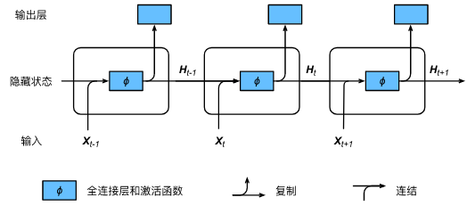
2.经典序列模型
循环神经网络(Recurrent Neural Network, RNN)
两个输入：
当前时刻的输入值x_{t}​；
上一时刻的输出值H_{t−1​}。
rnn=nn.RNN(input_size=10, hidden_size=20, num_layers=3)

Slide 16
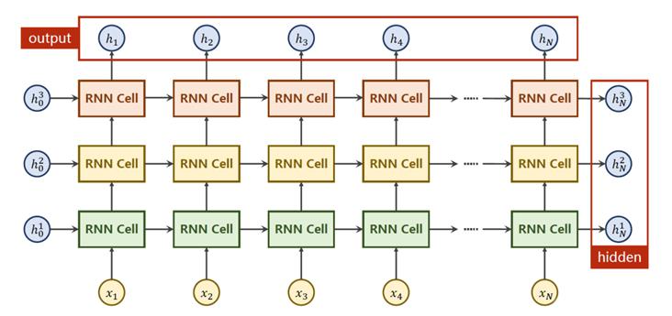
2.经典序列模型
循环神经网络(RNN)
上图中，RNN网络层数为3，输入序列长度为N。

Slide 17
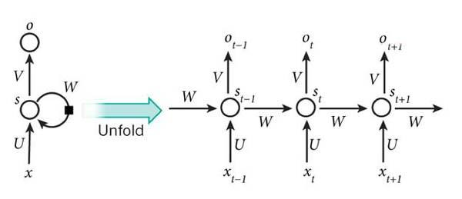
2.经典序列模型
循环神经网络(RNN)

Slide 18
2.经典序列模型
循环神经网络(RNN)
RNN的类型

Slide 19
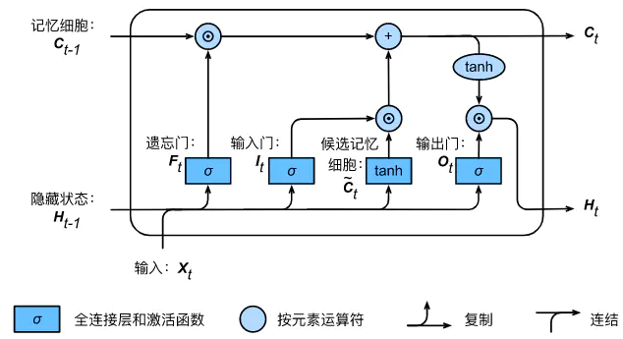
2.经典序列模型
长短期记忆(Long Short Term Memory, LSTM)
LSTM包含三个门：遗忘门、输入门和输出门。
三个输入：
当前时刻的输入值x_{t}；
上一时刻的输出值H_{t−1}；
上一时刻的单元状态C_{t−1‌‌}。
lstm=nn.LSTM(input size=10, hidden size=20, num layers=1)

Slide 20
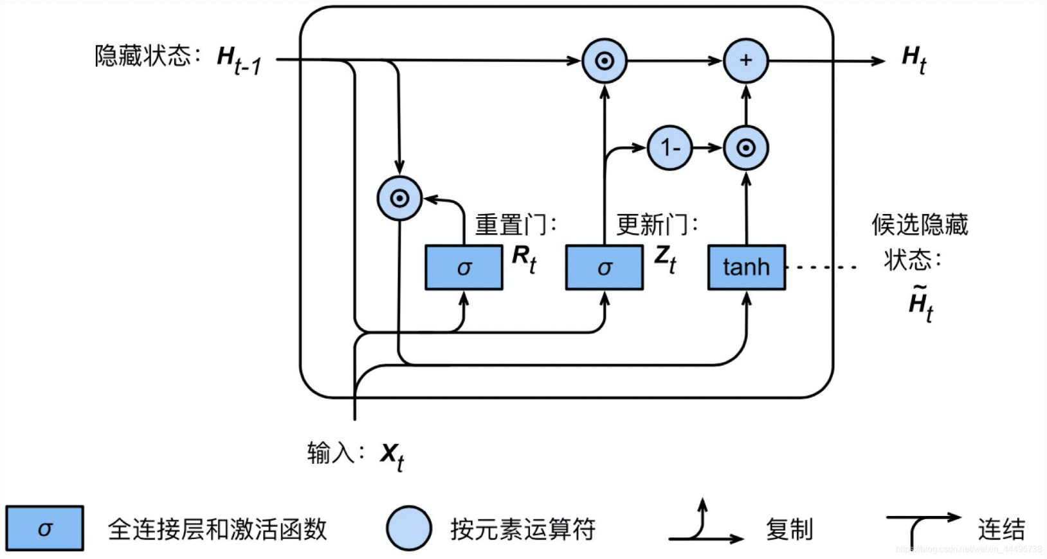
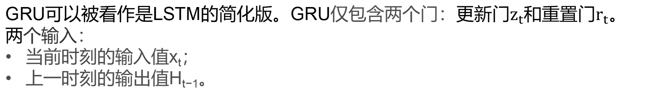
2.经典序列模型
门控循环单元(Gated Recurrent Unit， GRU)
GRU可以被看作是LSTM的简化版。GRU仅包含两个门：更新门$z_{t}$和重置门$r_{t}$。
两个输入：
当前时刻的输入值x_{t}；
上一时刻的输出值H_{t−1}。

Slide 21
2.经典序列模型
深层双向RNN/LSTM/GRU

Slide 22
2.经典序列模型
注意力机制(Attention)
注意力机制是深度学习的“灵魂”。
注意力机制（Attention Mechanism）是Transformer、BERT、GPT等划时代模型的核心组件，它解决了传统神经网络的两大痛点：
长距离依赖问题：RNN难以捕捉序列远端关系，注意力通过全局交互打破限制。
信息瓶颈问题：CNN的固定感受野无法动态聚焦关键区域，注意力赋予模型“选择性关注”能力。
应用场景：机器翻译、文本摘要、图像分类、语音识别等。

Slide 23
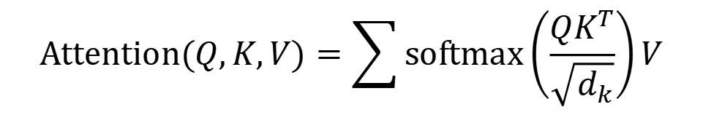
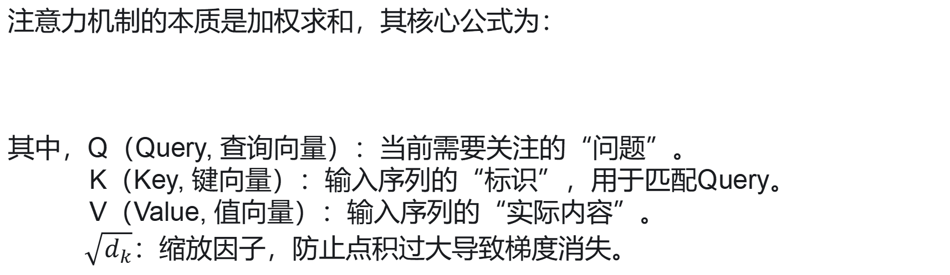
2.经典序列模型
注意力机制(Attention)
注意力机制的本质是加权求和，其核心公式为：
其中，Q（Query, 查询向量）：当前需要关注的“问题”。
K（Key, 键向量）：输入序列的“标识”，用于匹配Query。
V（Value, 值向量）：输入序列的“实际内容”。
$\sqrt{d_{k}}$：缩放因子，防止点积过大导致梯度消失。
$$Attention(Q,K,V)=\sum{softmax\left(\frac{QK^{T}}{\sqrt{d_{k}}}\right)V}$$

Slide 24
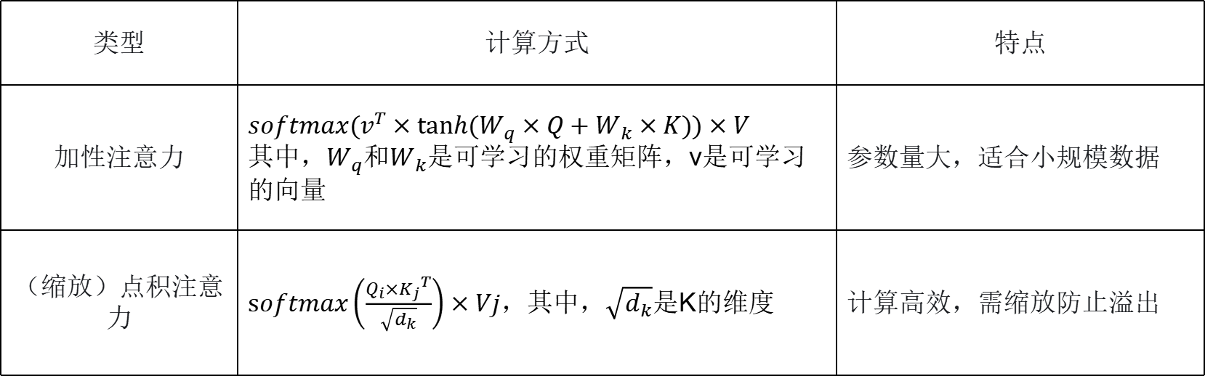
2.经典序列模型
常用注意力类型对比
类型 | 计算方式 | 特点
加性注意力 | $${softmax(v}^{T}×tanh⁡(W_{q}×Q+W_{k}×K))×V$$ 其中，$W_{q}$和$W_{k}$是可学习的权重矩阵，v是可学习的向量 | 参数量大，适合小规模数据
（缩放）点积注意力 | $softmax\left(\frac{Q_{i}{{×K}_{j}}^{T}}{\sqrt{d_{k}}}\right)×Vj，$其中，$\sqrt{d_{k}}$是K的维度 | 计算高效，需缩放防止溢出

Slide 25
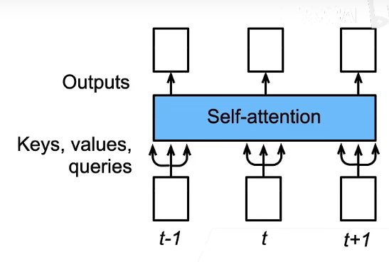
2.经典序列模型
自注意力

Slide 26
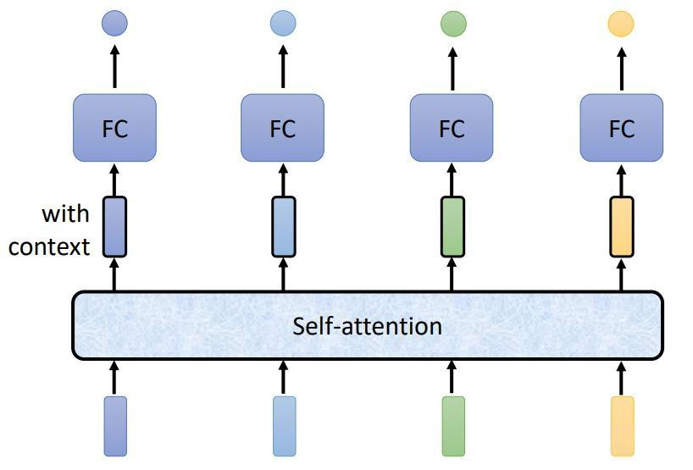
2.经典序列模型
自注意力
假如我们考虑识别单词词性这样一个任务，那么前后的词之间是存在关联的，比如I saw a saw，我们知道，第一个saw是动词，看的意思，第二个saw是名词，锯子的意思，那如果单独只看saw这个单词，我们肯定没法判断具体的词性。此时我们需要考虑怎么样把上下文的信息都包含进去，这就需要我们的自注意力。

Slide 27
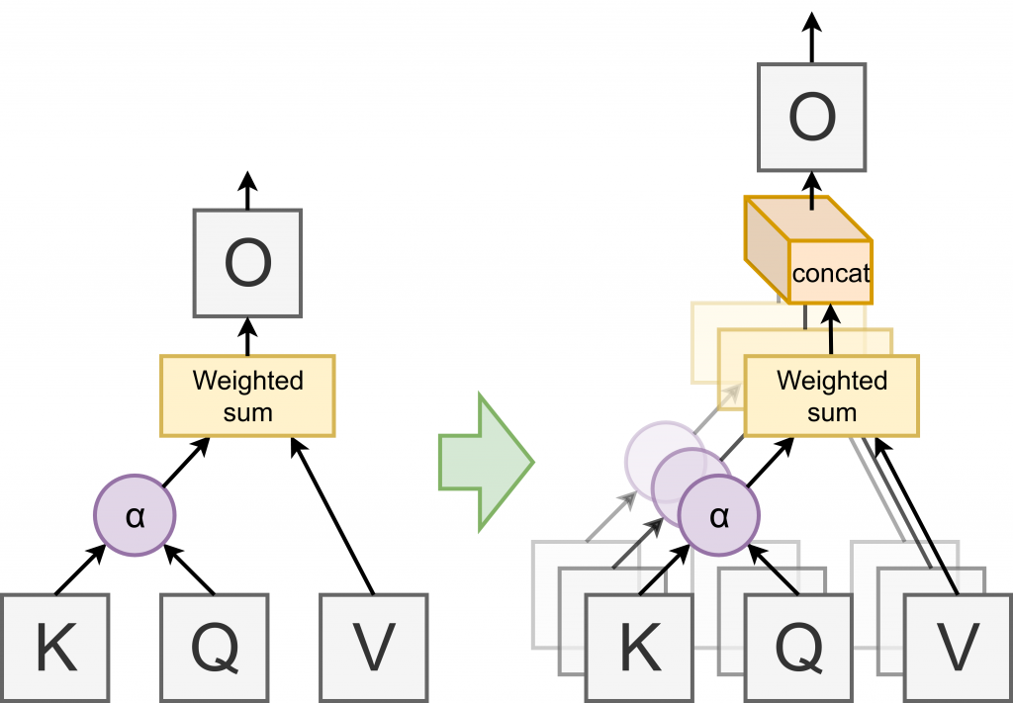
2.经典序列模型
多头注意力

Slide 28
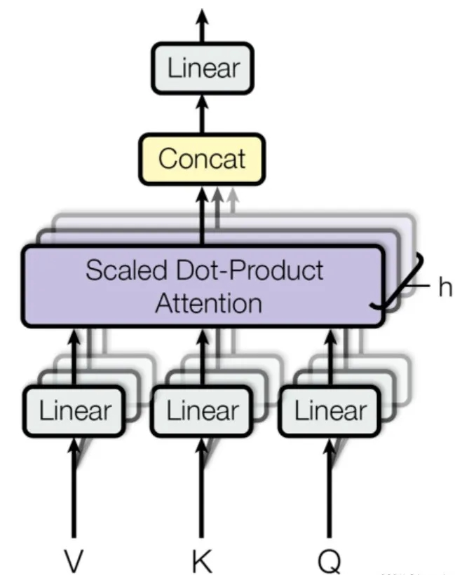
2.经典序列模型
多头注意力
多头注意力是Transformer模型取得巨大成功的关键。它通过并行化和子空间分解，使得模型在捕捉复杂语义关系方面具备极强的能力。
并行处理多种注意力模式：每个注意力头使用不同的线性变换，这意味着它们可以从输入序列的不同子空间中学习不同的特征关联。这样一来，模型可以通过多个注意力头同时关注输入序列的不同方面，例如语法结构、语义角色、主题转移等。
增加模型的学习能力和表达力：通过多个注意力头，模型可以学习到更丰富的上下文信息，每个头可能关注输入的不同特征，这些特征综合起来可以更全面地理解和处理输入序列。
提高模型性能：实验证明，多头注意力机制相较于单头注意力，往往能带来性能提升。这是因为模型可以通过并行处理和集成多个注意力头的结果，从不同角度捕捉数据的多样性，增强了模型对复杂序列任务的理解和泛化能力。

Slide 29
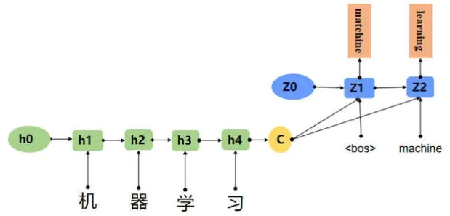
Encoder-Decoder模型
一、Seq2Seq任务
Seq2Seq任务指的是输入和输出都是序列，且输出的长度不确定的任务。这种情况一般是在机器翻译的任务中出现，将一句中文翻译成英文，那么这句英文的长度有可能会比中文短，也有可能会比中文长，所以输出的长度就不确定了。
上图，输入的中文长度为4，输出的英文长度为2

Slide 30
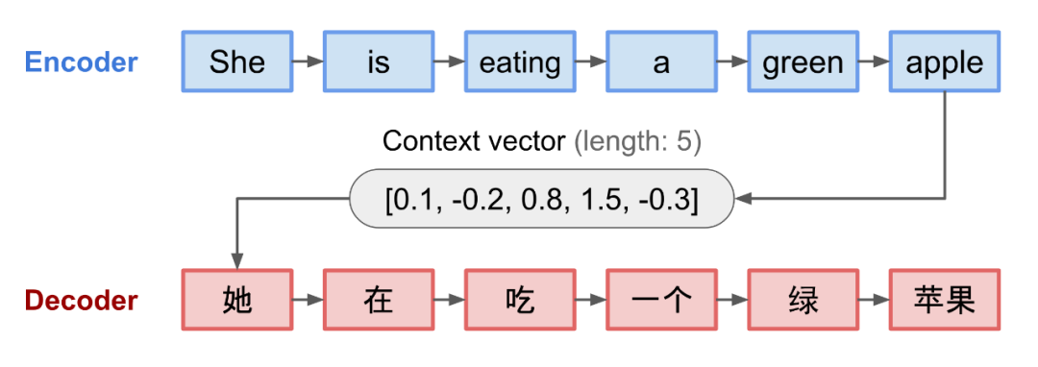
Encoder-Decoder模型
二、Encoder-Decoder模型
通常来说，Seq2Seq任务最常见的是使用Encoder+Decoder的模型，先使用Encoder将一个序列编码成一个上下文矩阵(context vector)，再使用Decoder来解码。当然，我们仅仅把context vector作为编码器到解码器的输入。
Notes:
编码器-解码器模型虽然非常经典，但是局限性也很大。最大的局限性是编码器和解码器之间唯一的联系是一个固定长度的语义向量context vector。也就是说，编码器要将整个序列的信息压缩成一个固定长度的向量。它存在三个弊端：
（1）对于编码器来说，语义向量context vector可能无法完全表示整个序列的信息。 （2）对于编码器来说，先输入到网络的序列携带的信息可能会被后输入的序列覆盖掉，输入的序列越长，这种现象就越严重。 （3）对于解码器来说，在解码的时候，对于输入的每个单词的权重是不一致的。
以上三个弊端使得在解码的时候解码器一开始可能就没有获得输入序列足够多的信息，自然解码的准确率也就不高。所以，在NMT（Neural Machine Translation，神经机器翻译）任务上，还添加了attention的机制。

Slide 31
词嵌入
文本数据处理流程
词嵌入的目标是学习一个嵌入矩阵。
NLTK: Natural Language Toolkit，自然语言处理工具包。

Slide 32
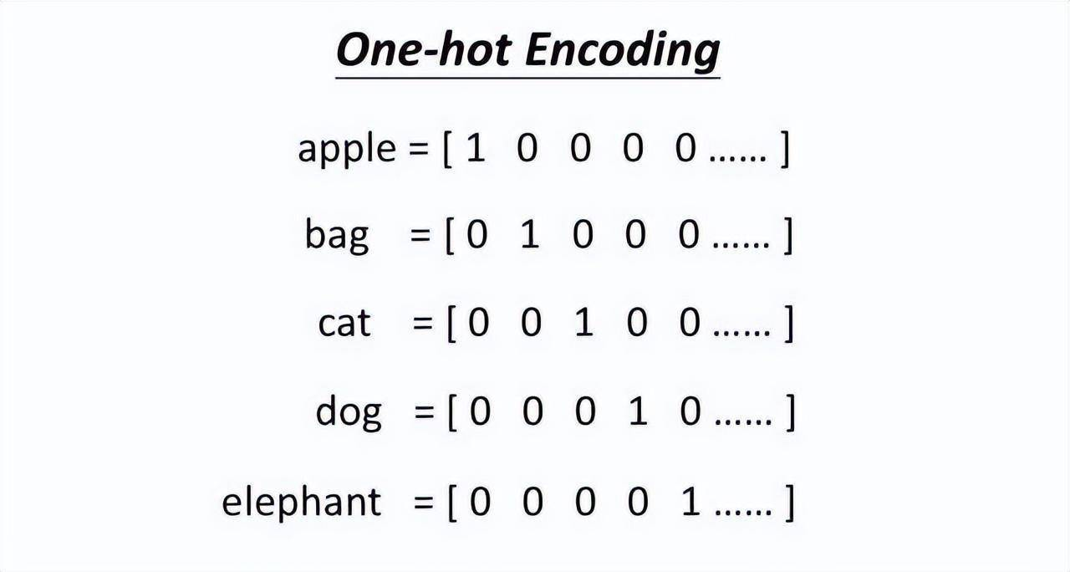
词嵌入
One Hot编码

Slide 33
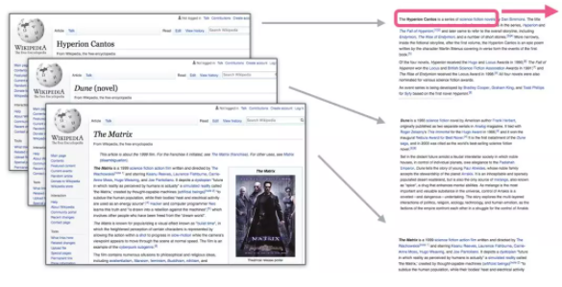
词嵌入
如何学习嵌入矩阵？通过神经网络模型能很好地学习嵌入矩阵。
语言模型的训练机制如下：
获得大量文本数据（例如，所有维基百科文章）；
用一个窗口（比如说三个单词）对所有文本进行滑动；
滑动窗口用于为模型生成训练样本。

Slide 34
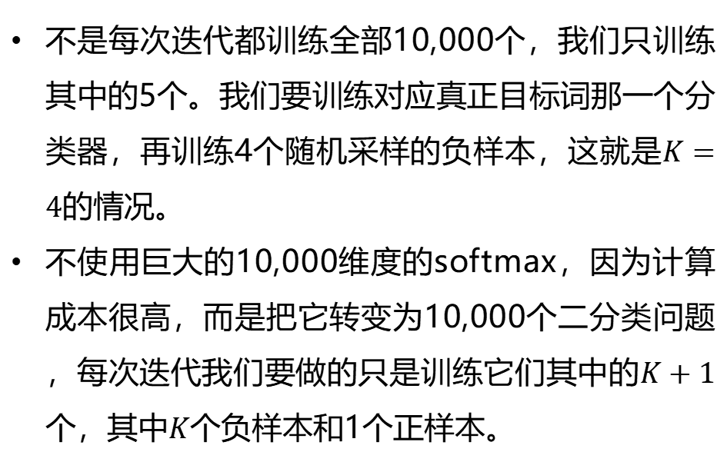
词嵌入
负采样
不是每次迭代都训练全部10,000个，我们只训练其中的5个。我们要训练对应真正目标词那一个分类器，再训练4个随机采样的负样本，这就是$K=4$的情况。
不使用巨大的10,000维度的softmax，因为计算成本很高，而是把它转变为10,000个二分类问题，每次迭代我们要做的只是训练它们其中的$K+1$个，其中$K$个负样本和1个正样本。

Slide 35
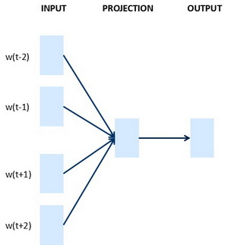
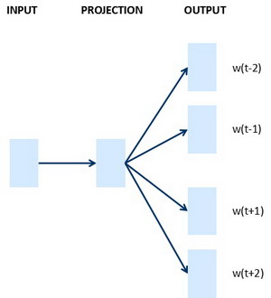
词嵌入
Word2Vec模型
Word2Vec模型的两种主要训练模式‌：
CBOW(continuous bag of words, 连续词袋模型)：通过上下文词来预测目标词，对小型数据库比较合适。
Skip-Gram：通过目标词来预测上下文词，在大型语料中表现更好。
下图左边为CBOW，右边为Skip-Gram。

Slide 36
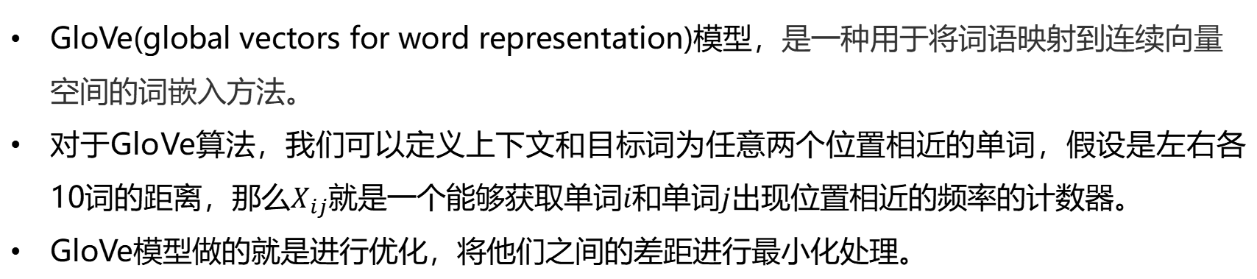
词嵌入
GloVe模型
GloVe(global vectors for word representation)模型，是一种用于将词语映射到连续向量空间的词嵌入方法。
对于GloVe算法，我们可以定义上下文和目标词为任意两个位置相近的单词，假设是左右各10词的距离，那么$X_{ij}$就是一个能够获取单词$i$和单词$j$出现位置相近的频率的计数器。
GloVe模型做的就是进行优化，将他们之间的差距进行最小化处理。

Slide 37
参考文献
IAN GOODFELLOW等，《深度学习》，人民邮电出版社，2017
Andrew Ng，http://www.deeplearning.ai

Slide 38

谢 谢！

